Slide 1
A monszun

Slide 2
Általános jellemzők
Legtipikusabban Ázsia keleti és déli részén jelennek meg a különböző változatai
Jelentése: évszakosan irányt változtató szél, az irányváltás min.120°, de általában 180°
Két változata alakult ki: a trópusi monszunéghajlat, és a mérsékelt övezeti monszun éghajlat (a kialakulás magyarázata is más)

Slide 3
A trópusi monszun
Legfőbb jellemző területe a Hindusztáni- és az Indokínai-félsziget
Nyáron itt van a legmelegebb a Földön, ezért itt találhatjuk a hőmérsékleti egyenlítőt -> alacsony légnyomás
A déli félgömbről szabályosan elindul a DK-i passzát szél, ami az Egyenlítőtől tovább kell haladjon, mert ezeken a területeken van a legalacsonyabb légnyomás
Tehát az Indiai-óceán felől érkezik ide a szél, ami ezáltal csapadékot hoz
Télen megfordul a helyzet, a déli félgömbre kerül a hőmérsékleti egyenlítő, tehát az ÉK-i passzát szél a kontinens belseje felől indulva száraz lesz és az Egyenlítőt átlépve Ausztrália É-i partjaira visz csapadékot (ld.még 7.o. tk.165.o.2.4 ábra vagy 9.o.tk. 101.o. 5.11.ábra)
Magyarázó ábra a következő oldalon

Slide 4
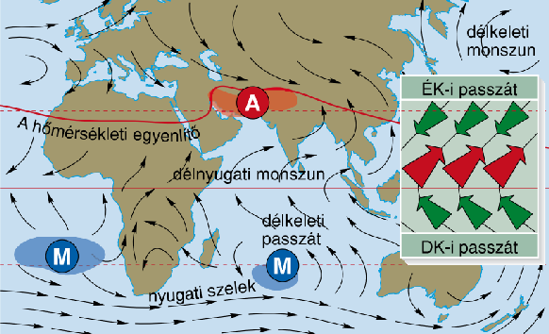

Slide 5
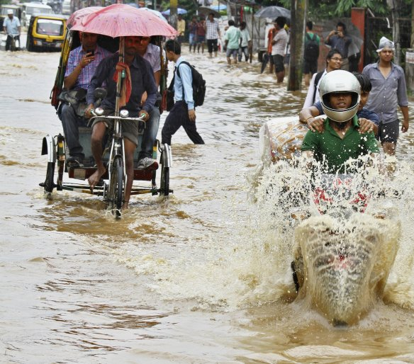
A trópusi monszun éghajlat jelemzői
Három évszak alakult ki
–meleg, száraz tél
-forró, száraz tavasz
-meleg csapadékos nyár
A csapadék mennyisége minimum 1000mm (de lehet akár 11000mm is (Cherapunji))
A folyók vízjárása erősen ingadozó
Természetes növényzet a dzsungel (monszunerdő)

Slide 6
Mérsékelt övezeti (szubtrópusi) monszun
Kialakulása a tenger és a szárazföld különböző mértékű felmelegedésével magyarázható
Nyáron a szárazföld sokkal jobban felmelegszik, mint a tenger, ezért az ott felmelegedett levegő felszáll és a helyébe a tenger felől páradús légtömegek áramlanak
Télen az óceán/tenger kevésbé hűl le, a szárazföld nagy mértékű lehűlése miatt ott magas légnyomás alakul ki, ezért onnan fúj a szél az óceán felé
Magyarázó ábra a következő oldalon

Slide 8
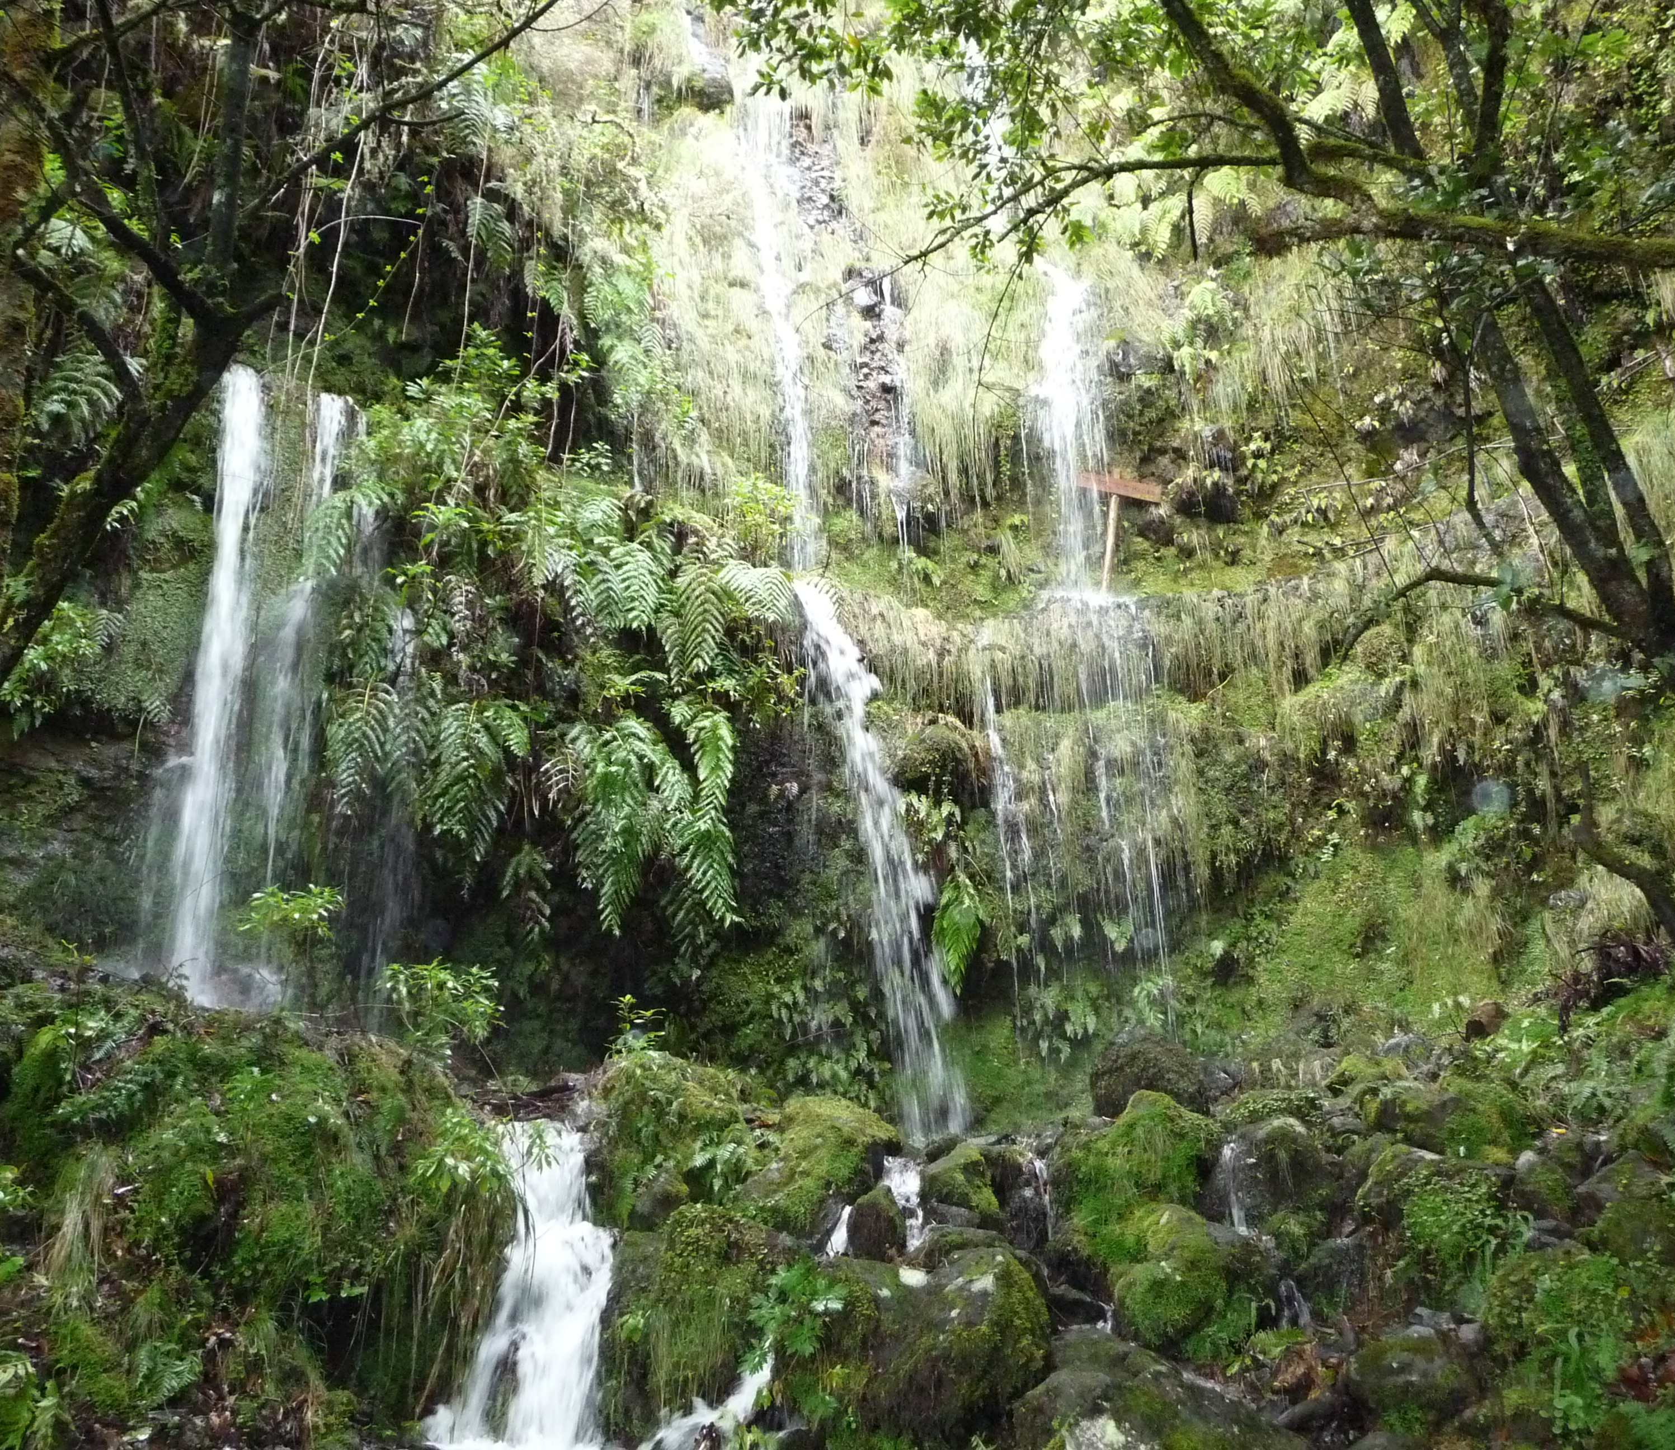
A szubtrópusi (mérsékelt övezeti) monszun jellemzői
4 évszak:-meleg csapadékos nyár
-száraz, enyhe tél
-átmeneti jellegű ősz és tavasz
A csapadék eloszlása tehát egyenlőtlen, ezért a folyók vízjárása ingadozó
A természetes növényzet a babérlombú erdő
Jellemző területei Ázsiában Kína DK-i része, Japán és Korea D-i része

